Slide 1
模糊控制
模糊建模

Slide 2
目錄
目的
方法與步驟
資料分析
規則庫建立
歸屬函數
結果
結論

Slide 3
目的
將400筆的資料利用模糊建模 (Fuzzy Modeling)建構成一個模糊系統來趨近此模型。

Slide 4

方法與步驟
1. 先讀取DATA裡面的X1與X2作為輸入，Y作為理想輸出。
2. 將X1與X2由小到大排序取其區間，並算出各對應區間裡Y的平均值。
3. 建立5個單極點(10個單極點)後，以單極點來替代各區間的平均值以建立規則庫。
4. 以乘積法獲得W1~W4的值
W1=μ1*μ3; W2=μ1*μ4;
W3=μ2*μ3; W4=μ2*μ4;
5. 利用中心平均法解模糊化:
6. 畫圖並算出絕對平均誤差

Slide 5
X1,X2,Y資料表
X1 X2
 | 0.8174 | 0.4685 | 0.5442 | 0.8362 | 0.7185
 | 0.8270 | 0.4781 | 0.5538 | 0.8457 | 0.7281
 | 0.4842 | 0.1353 | 0.2110 | 0.5030 | 0.3853
 | 0.6507 | 0.3018 | 0.3775 | 0.6694 | 0.5518
 | 0.9169 | 0.5679 | 0.6436 | 0.9456 | 0.8179

Slide 6
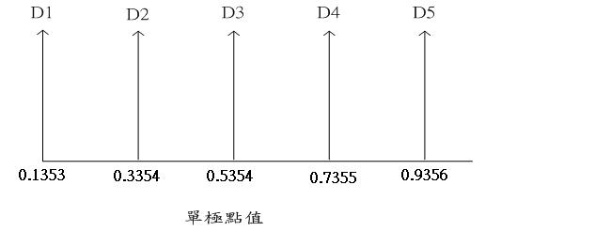
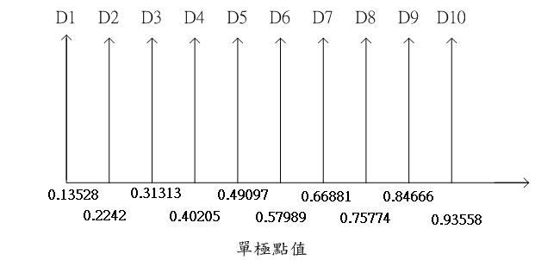
單極點

Slide 7
規則庫(5個單極點)
X1 X2 | VS | S | M | L | VL
VS | D4 | D3 | D3 | D5 | D4
S | D4 | D3 | D3 | D5 | D4
M | D3 | D1 | D1 | D3 | D2
L | D4 | D2 | D2 | D4 | D3
VL | D5 | D3 | D4 | D5 | D4

Slide 8
規則庫(10個單極點)
X1 X2 | VS | S | M | L | VL
VS | D9 | D5 | D6 | D9 | D8
S | D8 | D5 | D6 | D9 | D8
M | D5 | D1 | D2 | D5 | D4
L | D7 | D3 | D4 | D7 | D6
VL | D10 | D6 | D7 | D10 | D9

Slide 9
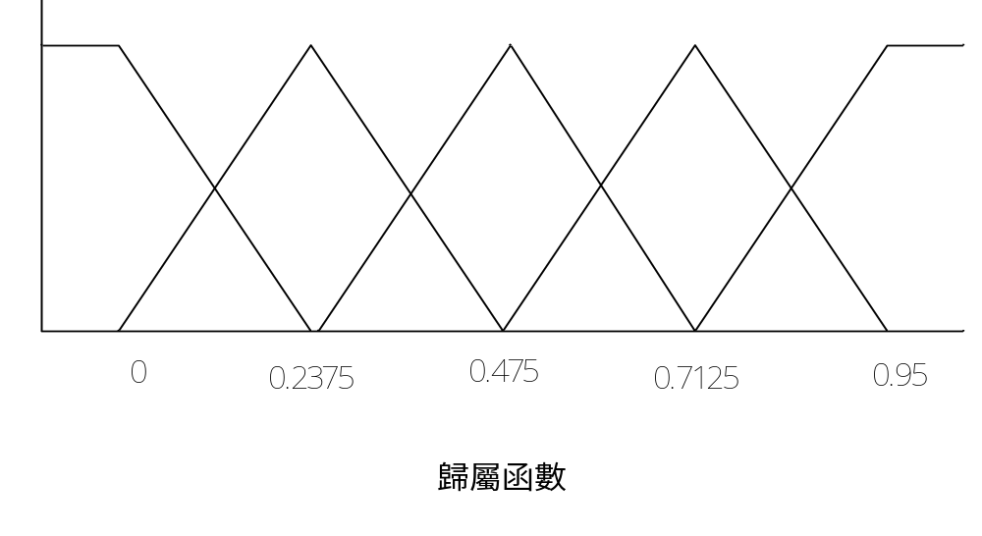
X1,X2歸屬函數
VS
S
M
L
VL

Slide 10
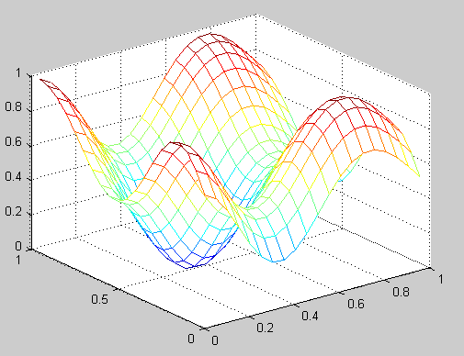
實際圖形

Slide 11
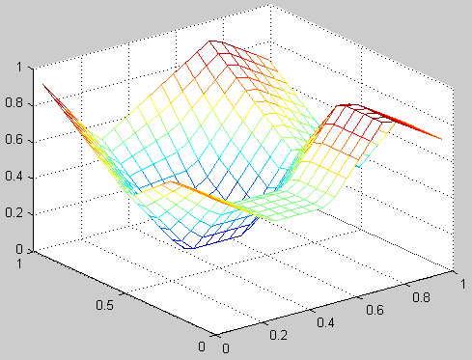
5個單極點
err=0.0723

Slide 12
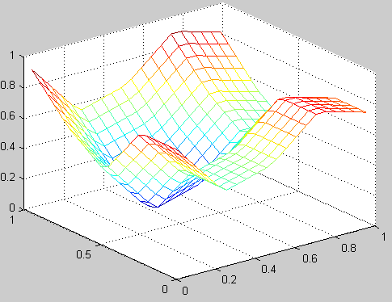
10個單極點
err=0.0761

Slide 13
END.

Slide 14
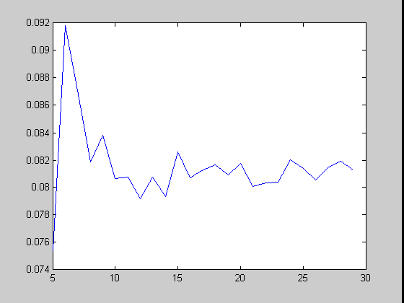
結論
單極點的數目會影響模糊建模的結果，就此次資料而言，單極點的數目越多，結果不一定會比較好。
err
單極數

Slide 15
結論
2. 使用乘積法所得到的結果會比Minimum的方法好。在此以五個單極點的絕對平均誤差值表示之：
乘積法：err = 0.0723； Minimum：err = 0.0754

